Slide 1



Đề tài: Ngữ nghĩa học hình thức
TRƯỜNG ĐẠI HỌC CÔNG NGHỆ THÔNG TIN
ĐẠI HỌC QUỐC GIA THÀNH PHỐ HỒ CHÍ MINH
Trình bày: Huỳnh Trọng Khoa – 18520918
Nguyễn Tấn Phúc – 18521259
GVHD: ThS. Nguyễn Trọng Chỉnh
Lớp: CS229.L21.KHCL

Slide 2
Nội dung
1. Giới thiệu đề tài
2. Xây dựng ngữ liệu
3. Phân tích ngữ nghĩa
4. Tính toán ngữ nghĩa
5. Demo chương trình

Slide 3
Giới thiệu đề tài
1
Một đoạn văn bản ngắn gồm 7 câu
2
Phân tích ngữ nghĩa sang logic bậc 1
3
Trả lời câu hỏi dựa trên văn bản

Slide 4


Xây dựng ngữ liệu
“Hoàng và Nga là học sinh. Nga là em Hoàng. Nga thì giỏi. Tuấn là bạn Hoàng. Tuấn mua một con mèo. Nga mua một con chó. Hoàng mua một con mèo mun.”
Ai là học sinh ? Ai là anh của Nga ? Ai thì giỏi ? Ai là bạn của Hoàng ?
Tuấn mua cái gì ?, Nga mua cái gì ? Hoàng mua cái gì ?
Ai mua con mèo ?
Hoàng mua con mèo phải không ?

Slide 5

Phân tích ngữ nghĩa (từ vựng)
“Hoàng và Nga là học sinh. Nga là em Hoàng. Nga thì giỏi. Tuấn là bạn Hoàng. Tuấn mua một con mèo. Nga mua một con chó. Hoàng mua một con mèo mun.”
cú pháp: từ_vựng([từ],[ngôi]), ví dụ: từ_vựng(hoàng,0), từ_vựng(mua,2).
0 ngôi
1 ngôi
2 ngôi

Slide 6

Phân tích ngữ nghĩa (mô hình)
Cú pháp:
Các hằng:
hằng(X):- từ_vựng(X,0) , hằng(con_mèo), hằng(con_chó), hằng(con_mèo_mun).
Các quan hệ:
học_sinh(hoàng), học_sinh(nga),
em(nga,hoàng), giỏi(nga),
bạn(tuấn,hoàng), mua(tuấn,con_mèo),
mua(nga,con_chó), mua(hoàng,con_mèo mun).
con_mèo(con_mèo) con_mèo_mun(con_mèo_mun).
con_mèo(X):-con_mèo_mun(X).
anh(X,Y):-em(Y,X).

Slide 7
Tính toán ngữ nghĩa
1
Phân tích cú pháp câu
2
Xác định từ vựng với một biểu thức lambda theo DRS
3
Tính toán biểu thức kết hợp DRS
4
Diễn dịch DRS sang ngôn ngữ bậc nhất

Slide 8
Tính toán ngữ nghĩa
Phân tích cây cú pháp
s(N@V)-->np(N),vp(V).
np(N)-->nnp(N).
np(N)-->nn(N).
np(N)-->prp(N).
np(D@N)-->dt(D),nn(N).
np(N1@N2)-->nn(N1),nnp(N2).
np((C@N1)@N2)-->np1(N1),cc(C),np(N2).
np1(N)-->nnp(N).
np2(N)-->nn(N).
vp(V@N)-->vb(V),np(N).
vp(V@N1)-->vb(V),np2(N1).
vp(V@J)-->vb(V),jj(J).

Slide 9
Tính toán ngữ nghĩa
Biểu diễn từ vựng theo DRS: Danh từ riêng và động từ đặc biệt
nnp(lambda(P, drs([(c_Hoàng, người)],[]) x P@c_Hoàng)) -->[hoàng].
nnp(lambda(P, drs([(c_Nga, người)],[]) x P@c_Nga)) -->[nga].
nnp(lambda(P, drs([(c_Tuấn, người)],[]) x P@c_Tuấn)) -->[tuấn].
vb(lambda(P,P)) -->[là];[thì].
hoàng
λP. X (P@tên)
λP.P
người(hoàng)

Slide 10
Tính toán ngữ nghĩa
Biểu diễn từ vựng theo DRS: từ vựng có quan hệ một ngôi
nn(lambda(P, drs([], [con_mèo(P)]))) --> [con,mèo].
nn(lambda(P, drs([], [học_sinh(P)]))) --> [học,sinh].
nn(lambda(P, drs([], [con_chó(P)]))) --> [con,chó].
nn(lambda(P, drs([], [con_mèo_mun(P)]))) --> [con,mèo,mun].
jj(lambda(P, drs([],[giỏi(P)]))) --> [giỏi].
λP.
Từ_vựng(X,Y)

Slide 11
Tính toán ngữ nghĩa
Biểu diễn từ vựng theo DRS: từ vựng có quan hệ 2 ngôi
vb(lambda(P,lambda(X,P@ lambda(Y,drs([],[mua(X,Y)])))))-->[mua].
vb(lambda(P,lambda(X,P@ lambda(Y,drs([],[học(X,Y)])))))-->[học].
nn(lambda(P, lambda(X, P@ lambda(Y, drs([],[em(X,Y)]))))) --> [em].
nn(lambda(P, lambda(X, P@ lambda(Y, drs([],[bạn(X,Y)]))))) --> [bạn].
nn(lambda(P, lambda(X, P@ lambda(Y, drs([],[anh(X,Y)]))))) --> [anh].
λP. λX.(P@ λY. )
Từ_vựng(X,Y)

Slide 12
Tính toán ngữ nghĩa
Biểu diễn từ vựng theo DRS
cc(lambda(P,lambda(Q,lambda(X,(P@X) x (Q@X))))) --> [và].
dt(lambda(P, lambda(Q, (drs([(X,_)],[]) x (P@X)) x (Q@X)))) -->[một].
λP. λQ. λX.((P@X) x (Q@X))
X
λP. λQ. ( x (P@X)) x (Q@X)

Slide 13
Tính toán ngữ nghĩa
Biểu diễn từ để hỏi theo DRS
Dạng 1: hỏi về một đối tượng, sự vật nào đó.
prp(lambda(P, drs([(X,người)],[]) x (P@X)))-->[ai].
prp(lambda(P, drs([(X,_)],[]) x (P@X))) --> [cái,gì].
Dạng 2: Yes/No
Đưa đưa về dưới dạng câu trần thuật.

Slide 14
Tính toán ngữ nghĩa
Tính toán biểu thức kết hợp
hoàng
S
λP. X (P@hoàng)
người(hoàng)
VP
NP
λP. λX.(P@ λY. )
mua(X,Y)
VB
NP
X
NNP
λP. λQ. ( x (P@X)) x (Q@X)
DT
NN
λP. λX.(P@ λY. )
Con_mèo(P)
Hoàng
mua
một
con mèo

Slide 15
Tính toán ngữ nghĩa
S
Tính toán biểu thức kết hợp
hoàng
X
VP
người(hoàng)
con_mèo(X)
mua(hoàng,X)
X(( x )x )
NP
NP
VB
Hoàng, X
NNP
NN
DT
người(hoàng)
con_mèo(X)
mua(hoàng,X)
Hoàng
mua
một
con mèo

Slide 16
Tính toán ngữ nghĩa
Diễn dịch DRS sang ngôn ngữ bậc nhất
DRS là phương tiện tốt để biểu diễn và xử lý diễn ngôn của văn bản. Tuy nhiên, vấn đề kiểm tra kết quả logic của văn bản được biểu diễn bằng DRS với một mô hình bậc nhất cho trước yêu cầu phải diễn dịch DRS sang ngôn ngữ bậc nhất dưới dạng biểu thức bậc nhất. Kết quả kiểm tra giữa DRS với mô hình bậc nhất sẽ là kết quả kiểm tra giữa biểu thức bậc nhất diễn dịch được với mô hình đó.

Slide 17
Demo chương trình
Câu hỏi
Đáp án
Ai là học sinh ?
Ai là anh Nga ?
Ai thì giỏi ?
Ai là bạn Tuấn ?
Ai mua con mèo ?
Hoàng mua cái gì ?
Hoàng, Nga
Hoàng
Nga
Hoàng
Tuấn,Hoàng
con mèo

Slide 18

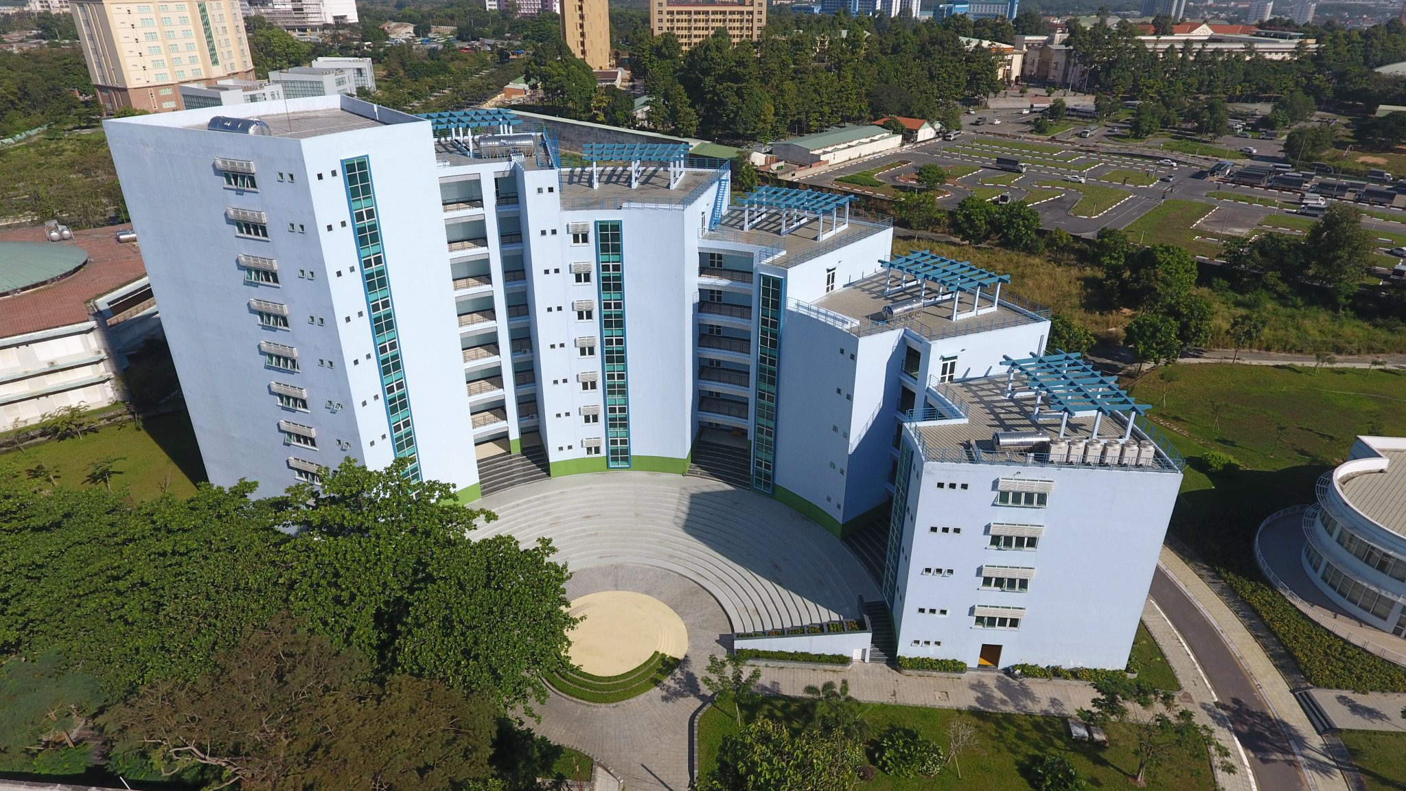
THANK YOU !

